Slide 1



Ghidul standard de monitorizare a
speciilor de păsări de interes comunitar din România
Dan Hulea, Papp Tamás
Notes:
1

Slide 2
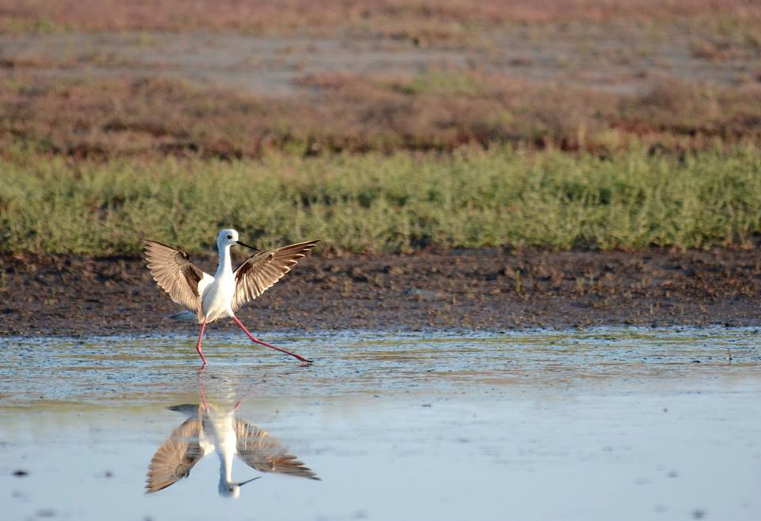

Slide 3
Nevoia standardizării pentru monitorizarea
speciilor de păsări
Obligativitatea raportării la fiecare 6 ani. Prima raportare a României în 2013 (http://bd.eionet.europa.eu/activities/Reporting/Article_12/Reports_2013)
2. Asigurarea compatibilității cu datele colectate de celelalte țări conform recomandărilor de pe portalul Comisiei Europene

Slide 4
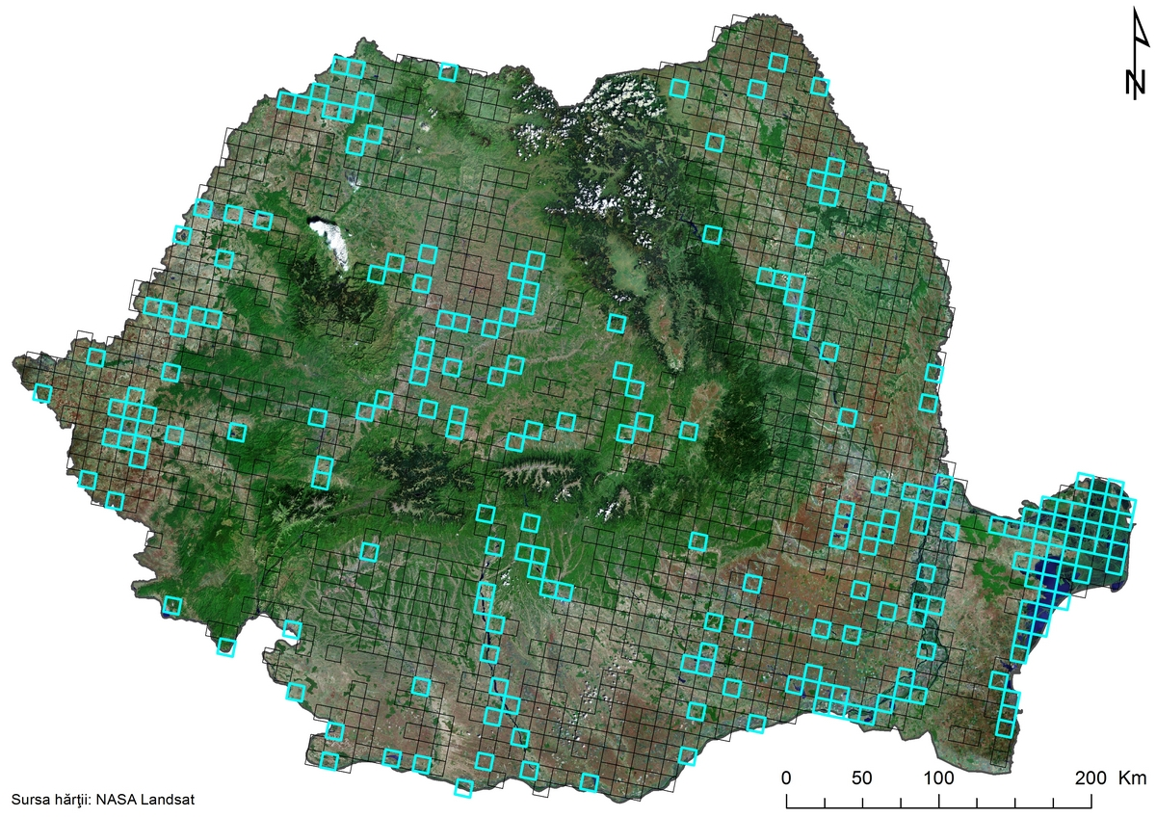
3. Folosirea grilajului de 10x10 km predefinit ETRS 1989 LAEA
Celulele de grilaj selectate pentru amplasarea locaţiilor de evaluare selectate din baza totală de celule posibile (http://www.eionet.europa.eu/gis).

Slide 5
4. Lista de referință a speciilor de păsări pentru România = 270
5. Estimarea efectivelor populaționale la fiecare specie
6. Stabilirea distribuției și a arealului pentru fiecare specie
7. Raportarea tendinței pe termen scurt (2001 – 2012)
și pe termen lung (since 1980)

Slide 6
Metodologiile dezvoltate
Aglomerări de iarnă ale păsărilor de apă, inclusiv specii marine
1.1. Aglomerări de iarnă ale păsărilor de apă
1.2. Monitorizarea speciilor de gâște de iernează în România
2. Specii caracteristice zonelor agricole
3. Păsări cuibăritoare de țărmuri/maluri și acvatice
3.1. Specii cuibăritoare caracteristice râurilor
3.2. Specii cuibăritoare acvatice și palustre
3.3. Monitorizarea aeriană a coloniilor de pelicani
3.4. Specii coloniale de stârci și cormorani
3.5. Recensământul berzei albe

Slide 7
4. Speciile de ciocănitori
5. Specii de răpitoare de zi și de noapte
5.1. Specii răpitoare de zi și barză neagră
5.2. Monitorizare la acvila de munte, șoimul călător, vânturel roșu și corb
5.3. Monitorizare la vânturel de seară și ciara de semănătură
5.4. Specii nocturne din habitate deschise și semideschise
5.5. Monitorizare la huhurez mare și huhurez mic
5.6. Monitorizarea la ciuvică

Slide 8
6. Migrația de primăvară și toamnă a speciilor acvatice și a celor cu zbor planat
6.1. Monitorizarea pentru migrația de primăvară și toamnă a păsărilor răpitoare,
pelicanilor și berzelor
6.2. Migrația speciilor acvatice
7. Specii cântătoare
7.1. Specii asociate habitatelor de stâncărie
7.2. Migrația speciilor cântătoare

Slide 9
Procesul de dezvoltare a metodologiilor
1. Draft inițial elaborat pe baza literaturii existente în domeniu și pe baza experienției anterioare
2. Verificarea în teren a metodologiei dezvoltate și clarificarea aspectelor neclare
3. Consultarea specialiștilor în domeniu în cadrul Conferinței Naționale organizată la Sibiu în perioada 2-4 septembrie 2013, Hotel Ramada
4. Elaborarea versiunilor finale a metodologiilor
5. Aprobarea metodologiilor de către Ministerul Mediului, Apelor și Pădurilor

Slide 10
6. Publicarea metodologiilor și distribuirea acestora publicului interesat
7. Încurajarea folosirii acestor metodologii prin adaptarea acestora la
nivelul siturilor
8. Colectarea datelor cu privire la păsări într-un mod coerent care asigură
compatibilitatea acestora și creșterea constantă a preciziei

Slide 11
Tendința pe termen scurt
a populațiilor cuibăritoare
în fiecare SM
http://forum.eionet.europa.eu/nrc-biodiversity-and-ecosystems-indicators-and-assessments/library/consultations/consultation-state-nature-eu/
--
Cristina Șut

Slide 12
Tendința pe termen scurt
a populațiilor la speciile ce
Iernează în fiecare SM

Slide 13
Tendința pe termen lung
a populațiilor speciilor
cuibăritoare în fiecare
SM

Slide 14
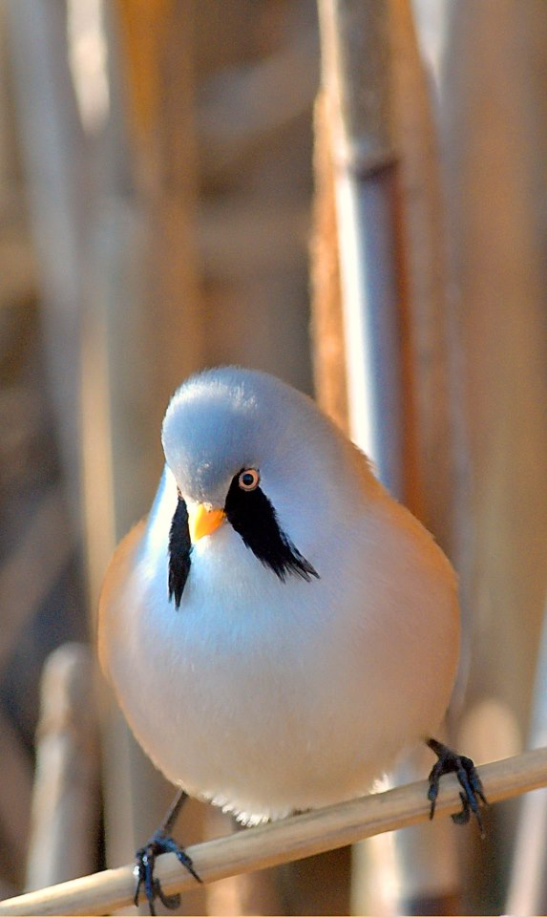

Slide 15

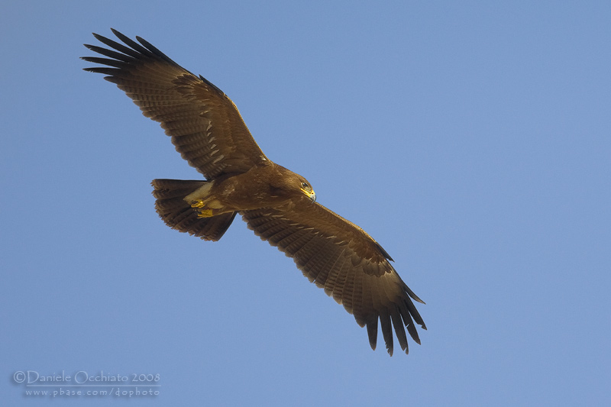
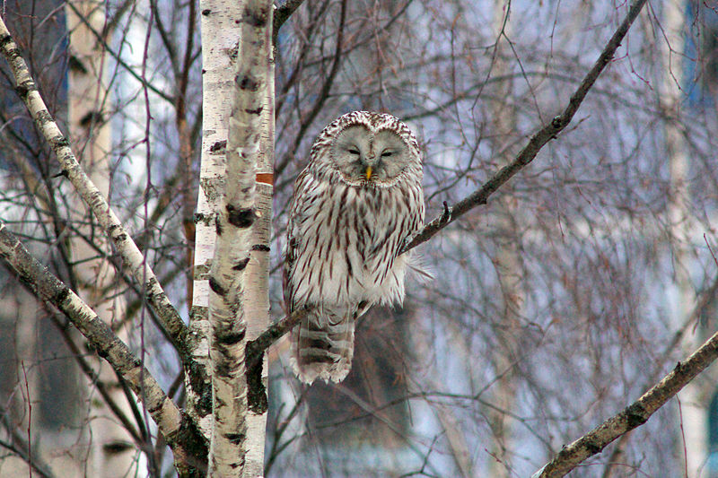


Exemple de metode de monitorizare a păsărilor și probleme întâlnite în implementare

Slide 16
Metodologia pentru inventarierea și monitorizarea populațiilor de păsări răpitoare diurne din România
Scop:
- cunoașterea mărimii populației speciilor de păsări răpitoare diurne și a berzei negre prin inventariere
- aflarea trend-ului populațional pe termen lung a speciilor de păsări răpitoare diurne și a berzei negre prin monitorizare

Slide 17
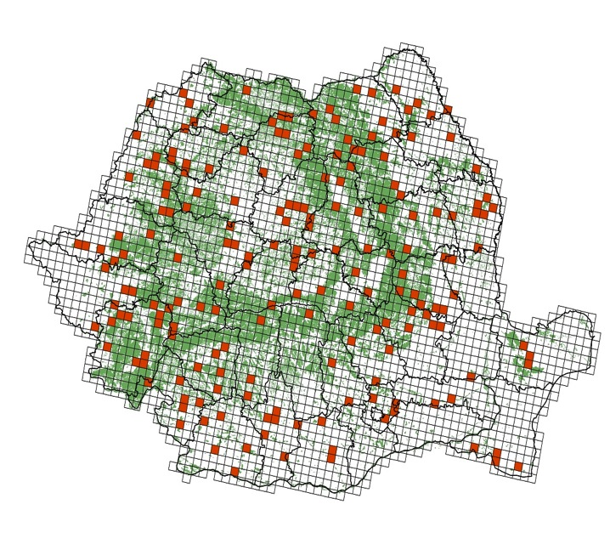

Metode
Selectarea unității de măsurare
- ca unitate de măsurare a fost ales pătratul cu mărime de 10X10 km2
teritoriul țării este alcătuit din peste 2500 de pătrate 10X10 km2,
metoda se referă la specii care cuibăresc în păduri, aliniamente sau pâlcuri de copaci, astfel am selectat pătratele care conțin aceste habitate – 2377 de pătrate
- pătratele pentru inventariere au fost selectate în mod randomizat și într-un număr suficient (peste 8% di suprafața totală a zonei de studiu). Astfel avem 192 de pătrate (8,07% din suprafața zonei de studiu și 7,39% din suprafața totală a țării

Slide 18
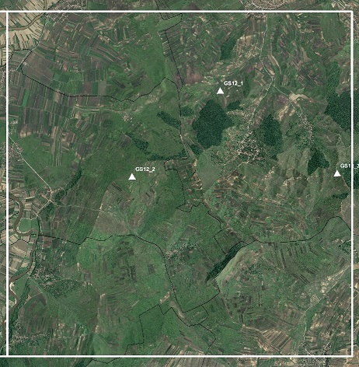
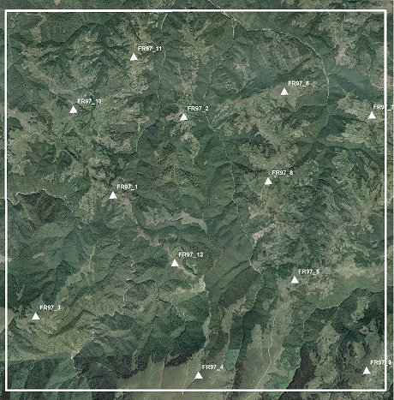
- pătratele pentru inventariere au fost selectate în mod randomizat și într-un număr suficient (peste 8% din suprafața totală a zonei de studiu). Astfel avem 192 de pătrate (8,07% din suprafața zonei de studiu și 7,39% din suprafața totală a țării
în aceste pătrate au fost pre-
selectate un număr de 1538 de
puncte de observații (8,01 de
puncte/pătrat), însă numărul
acestora este variabil de la pătrat
la pătrat în funcție de structura
peisagistică.

Slide 19
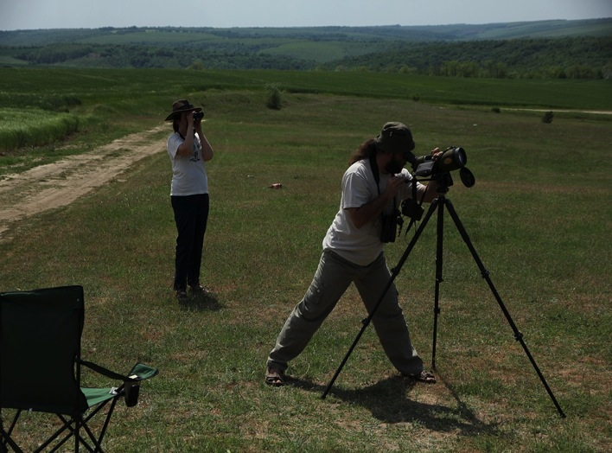
Perioada și timpul observațiilor:
- Perioada în care recensământul trebuie efectuat este 15 iunie – 25 august
- Observațiile trebuie efectuate între orele 9:00-18:00, și este de preferat ca observațiile să încludă perioadele dintre orele 10:00 -12:00 respectiv 15:00-16:30, când activitatea păsărilor răpitoare este mai mare
Observațiile trebuie realizate numai în condiții meteorologice favorabile.
Durata observațiilor va fi de 3 ore/punct

Slide 20


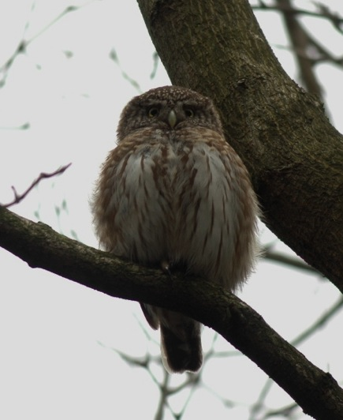
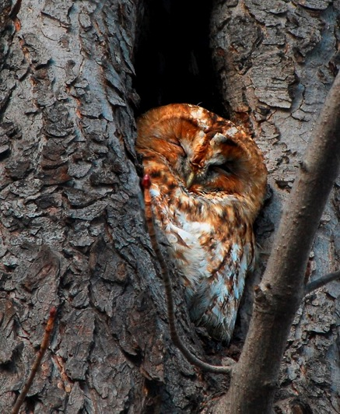
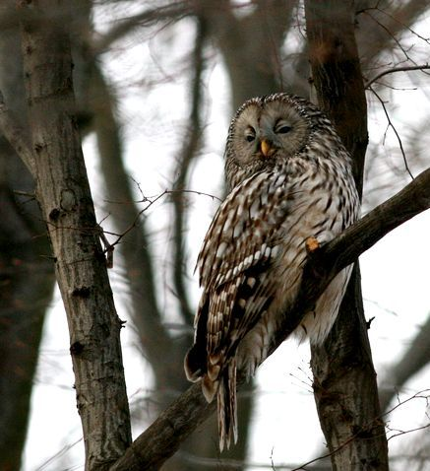


III. Romániai Madarászfutam
Al III-lea Maraton Ornitologic din România
Mystery Bird vetélkedő
Concurs Mystery Bird
Glaucidium passerinum
Strix aluco
Strix uralensis
Milyen madár van a képen ?
Ce pasăre este pe poză ?
Metodologia recensământului unor specii de bufnițe cuibăritoare în pădurile din România
Daróczi J. Szilárd – “MILVUS Group” www.milvus.ro

Slide 21
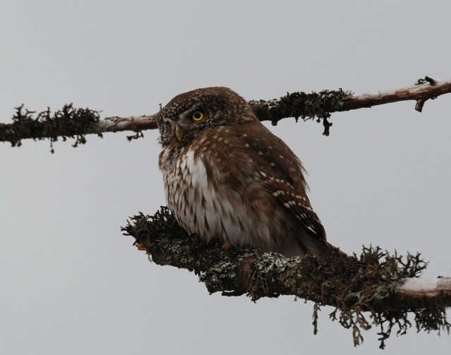
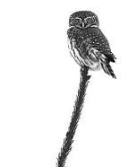
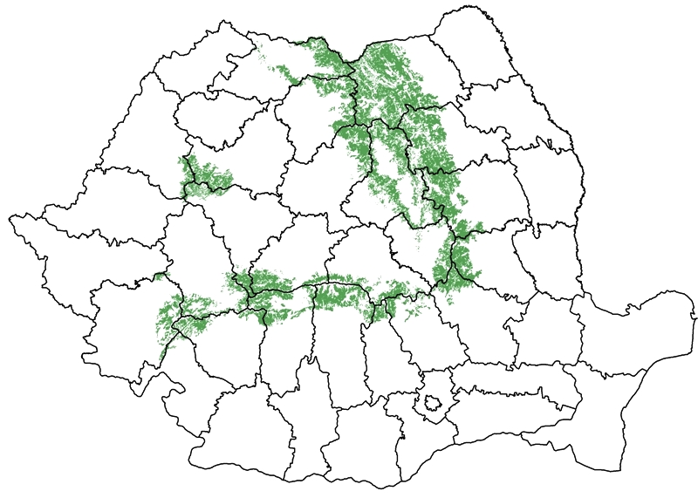

III. Romániai Madarászfutam
Al III-lea Maraton Ornitologic din România
Metodologia propriu zisă - Selectarea habitatelor propice
- cu programul Corine Land Cover am identificat pe hartă tipurile de păduri relevante recensământului/monitorizării
Mystery Bird vetélkedő
Concurs Mystery Bird
Milyen madár van a képen ?
Ce pasăre este pe poză ?
- păduri de conifere și de amestec din regiunile carpatice și subcarpatice, situate la altitudini, începând cu 600 m
Distribuția pădurilor de conifere și cele de amestec în România
Metodologie de inventariere și de monitorizare a populațiilor de ciuvică (Glaucidium passerinum) în România
Daróczi J. Szilárd – “MILVUS Group” www.milvus.ro

Slide 22
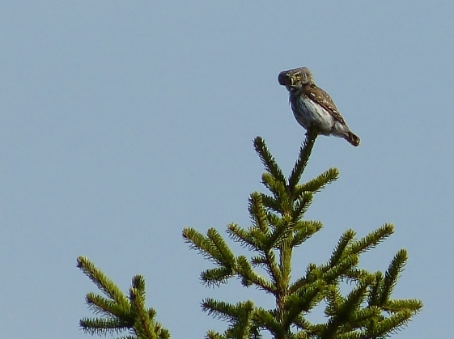
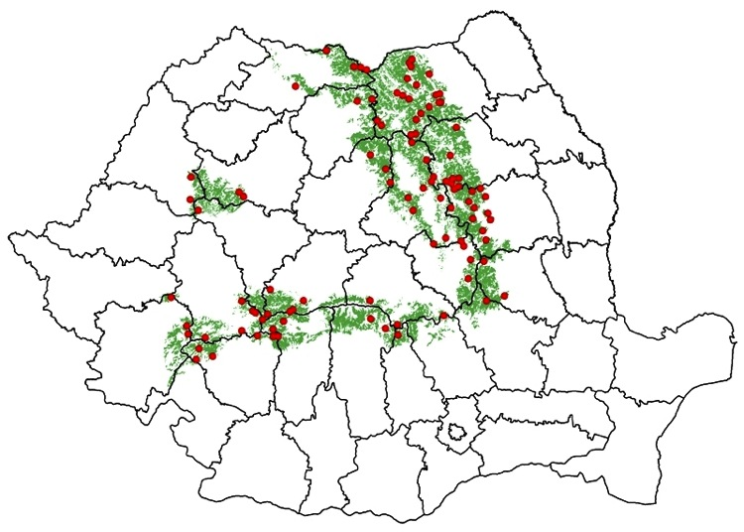
III. Romániai Madarászfutam
Al III-lea Maraton Ornitologic din România
Metodologia propriu zisă - Alegerea punctelor randomizate
- pentru o cât mai bună acoperire a tuturor regiunulor montane ale țării (Carpați) și a zonei subcarpatice trebuie selectate un număr suficient de puncte
- 100 de puncte random selectate
Mystery Bird vetélkedő
Concurs Mystery Bird
- 67 puncte în Carpații Orientali, 27 în Carpații Meridionali și 6 în Carpații Occidentali, respectiv zona subcarpatică a acestora.
Milyen madár van a képen ?
Ce pasăre este pe poză ?
Distribuția punctelor randomizate proiectate pe suprafețele de păduri
Metodologie de inventariere și de monitorizare a populațiilor de ciuvică (Glaucidium passerinum) în România
Daróczi J. Szilárd – “MILVUS Group” www.milvus.ro

Slide 23
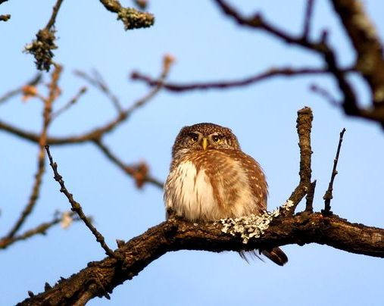
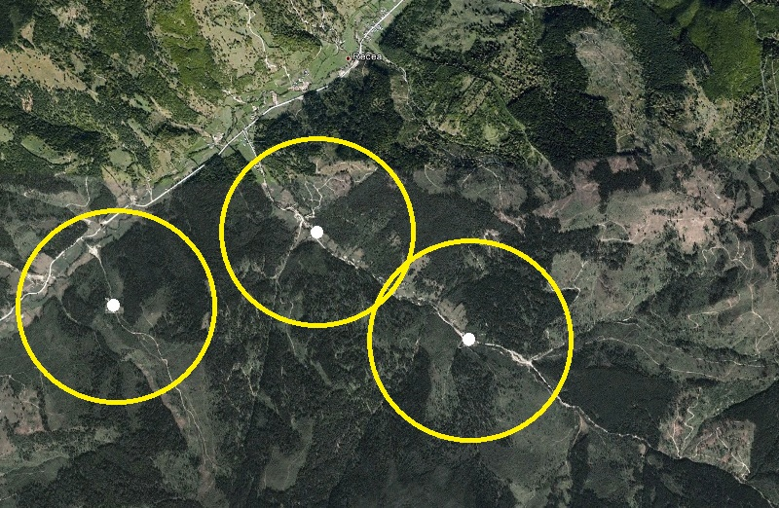
III. Romániai Madarászfutam
Al III-lea Maraton Ornitologic din România
Metodologia propriu zisă - Elaborarea metodologiei
- cea mai eficientă metodă este cea de cartare a teritoriilor
- detectabilitatea poate fi crescută semnificativ cu ajutorul utilizării unui play-back prin redarea vocii teritoriale a masculului
Metodologia propriu zisă - Stabilirea transectelor, alegerea punctelor pentru observații
- redarea vocii teritoriiale a masculului se va face din mașină, pentru a atrage păsările și de la distanță de 600-700 m. Distanța dintre puncte va fi de cca. 1,5 km (± 300 m)
Metodologie de inventariere și de monitorizare a populațiilor de ciuvică (Glaucidium passerinum) în România
Daróczi J. Szilárd – “MILVUS Group” www.milvus.ro

Slide 24
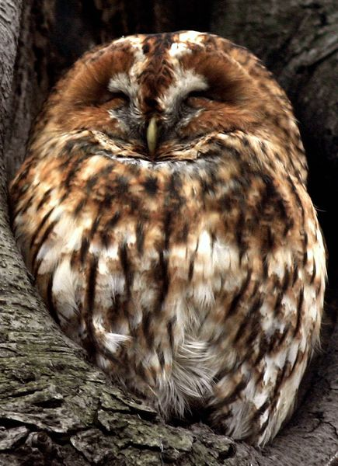
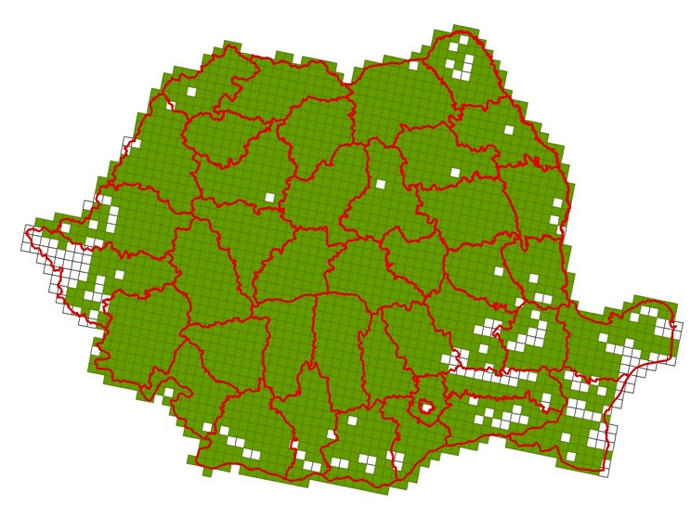
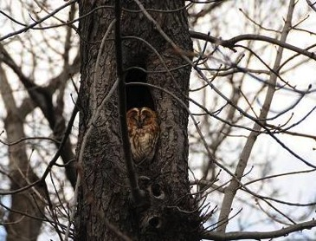
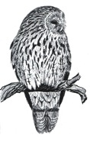
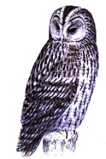

III. Romániai Madarászfutam
Al III-lea Maraton Ornitologic din România
Caractere de habitat - Selectarea habitatelor propice
- România are peste 2500 de cvadrate UTM de 10x10 km, din care un număr de 2342 prezintă zone cu păduri de diferite dimensiuni
- S. aluco se poate stabili în orice tip de pădure, fiind abundent, S. uralensis are pretenții mai mari în selectarea habitatului
- cvadratele UTM fără păduri au fost excluse de sub random
Milyen madár van a képen ?
Ce pasăre este pe poză ?
Metodologie de inventariere și de monitorizare a populațiilor de ciuvică (Glaucidium passerinum) în România
Metodologia de recensământ a huhurezului mare (Strix uralensis) și a huhurezului mic (Strix aluco)
Daróczi J. Szilárd – “MILVUS Group” www.milvus.ro

Slide 25
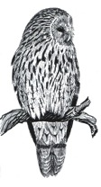

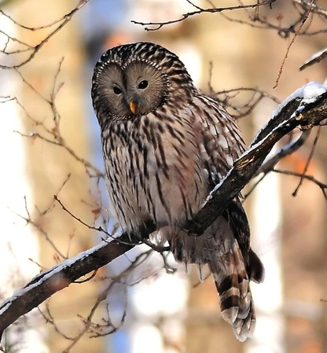
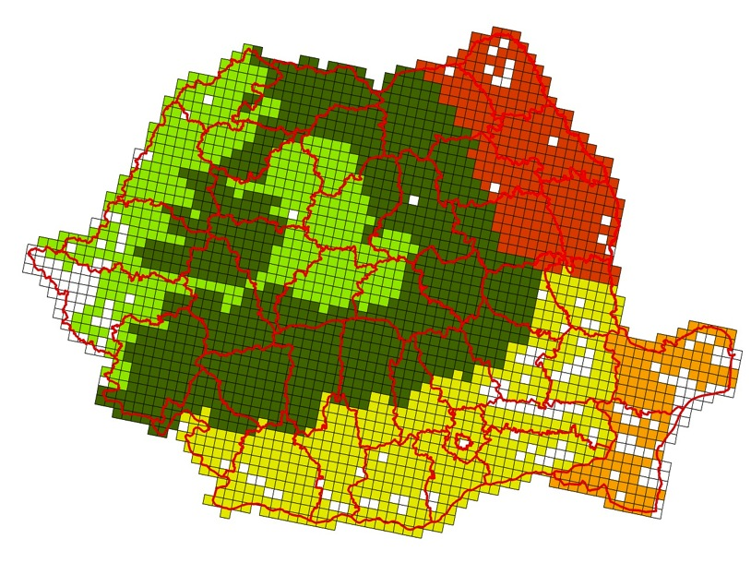
Caractere de habitat - Selectarea habitatelor propice
III. Romániai Madarászfutam
Al III-lea Maraton Ornitologic din România
- pentru ca fiecare zonă a țării și tip major de arboret să aibă reprezentabilitate necesară, randomizarea a fost făcută pe regiunile geografice
- astfel, se distinge Câmpia de Vest și interiorul Transilvaniei, zona montană, Moldova, Câmpia Română și Dobrogea
Metodologie de inventariere și de monitorizare a populațiilor de ciuvică (Glaucidium passerinum) în România
Metodologia de recensământ a huhurezului mare (Strix uralensis) și a huhurezului mic (Strix aluco)
Daróczi J. Szilárd – “MILVUS Group” www.milvus.ro

Slide 26
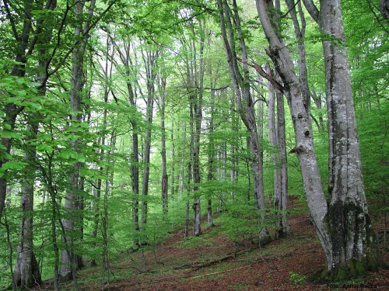
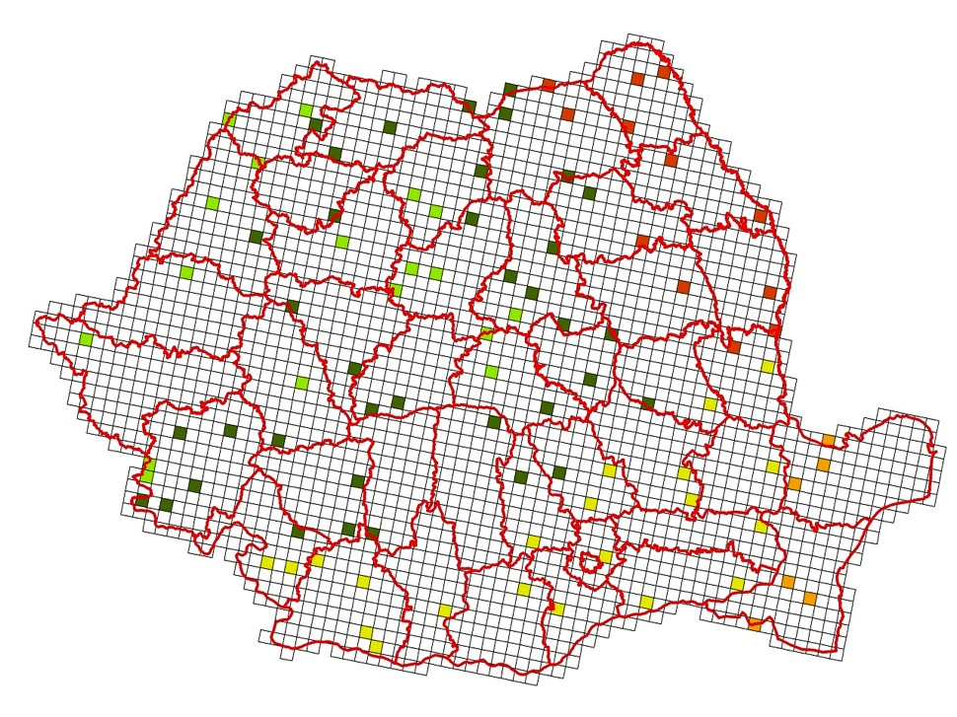
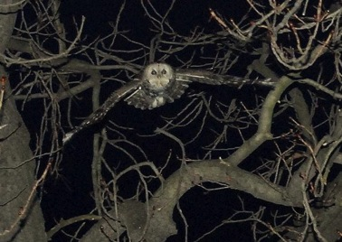
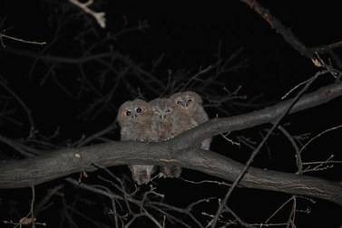
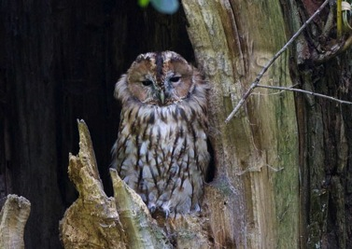
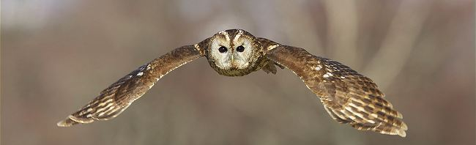
Caractere de habitat - Selectarea habitatelor propice
III. Romániai Madarászfutam
Al III-lea Maraton Ornitologic din România
Mystery Bird vetélkedő
Concurs Mystery Bird
Milyen madár van a képen ?
Ce pasăre este pe poză ?
Metodologie de inventariere și de monitorizare a populațiilor de ciuvică (Glaucidium passerinum) în România
Metodologia de recensământ a huhurezului mare (Strix uralensis) și a huhurezului mic (Strix aluco)
Daróczi J. Szilárd – “MILVUS Group” www.milvus.ro

Slide 27
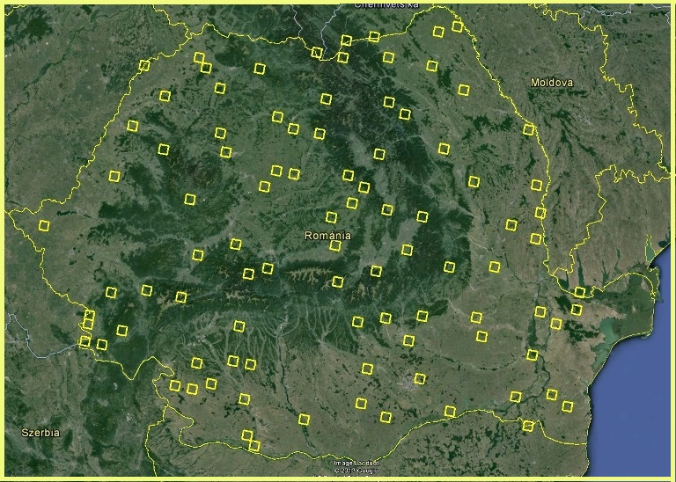
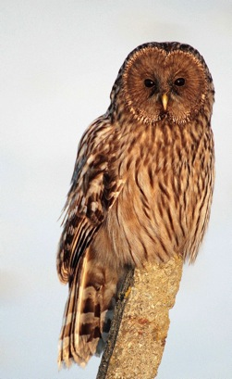
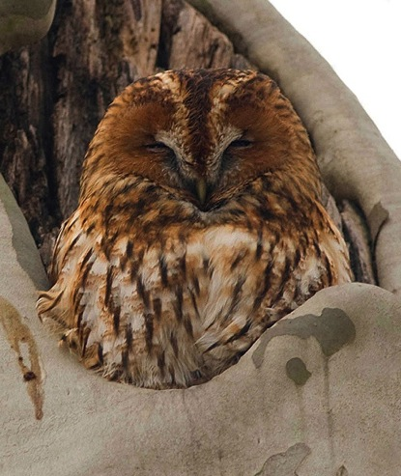
III. Romániai Madarászfutam
Al III-lea Maraton Ornitologic din România
Zona montană: 947 UTM –> 38 cvadrate random
Moldova: 285 UTM –> 12 cvadrate random
Trans. + Cp.de Vest: 452 UTM –> 18 cvadrate random
Milyen madár van a képen ?
Ce pasăre este pe poză ?
Dobrogea: 137 UTM –> 6 cvadrate random
Câmpia Română: 521 UTM –> 21 cvadrate random
Metodologie de inventariere și de monitorizare a populațiilor de ciuvică (Glaucidium passerinum) în România
Metodologia de recensământ a huhurezului mare (Strix uralensis) și a huhurezului mic (Strix aluco)
Daróczi J. Szilárd – “MILVUS Group” www.milvus.ro

Slide 28
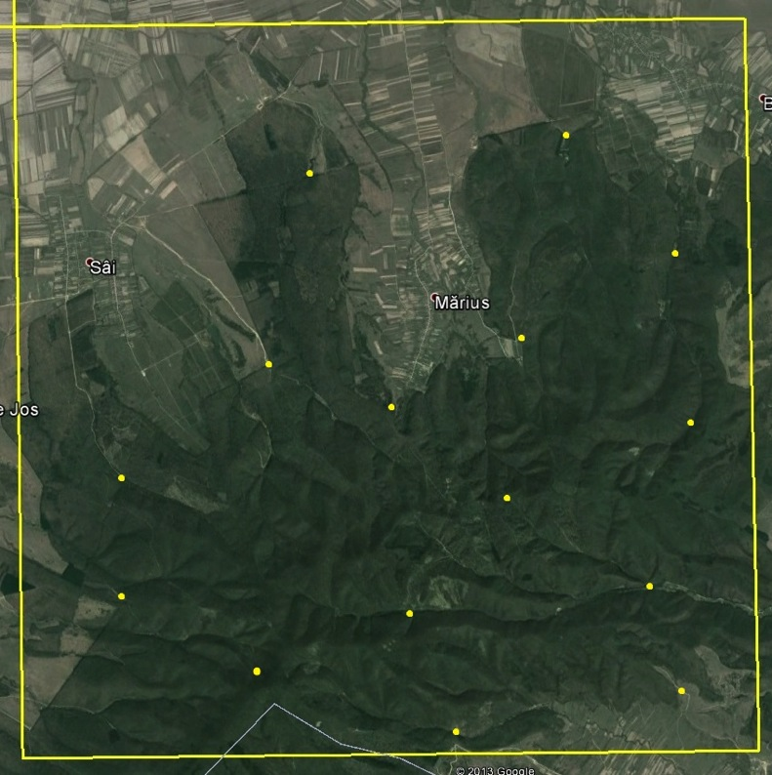
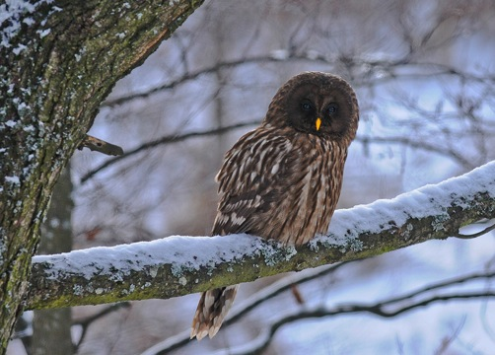
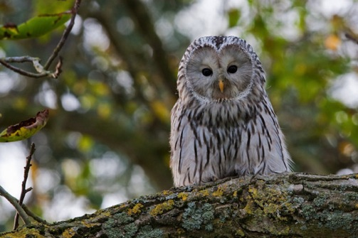
III. Romániai Madarászfutam
Al III-lea Maraton Ornitologic din România
Milyen madár van a képen ?
Ce pasăre este pe poză ?
- fiecare cvadrat conține 15 puncte, din care 10 puncte sunt obligatorii
Metodologie de inventariere și de monitorizare a populațiilor de ciuvică (Glaucidium passerinum) în România
Metodologia de recensământ a huhurezului mare (Strix uralensis) și a huhurezului mic (Strix aluco)
Daróczi J. Szilárd – “MILVUS Group” www.milvus.ro

Slide 29
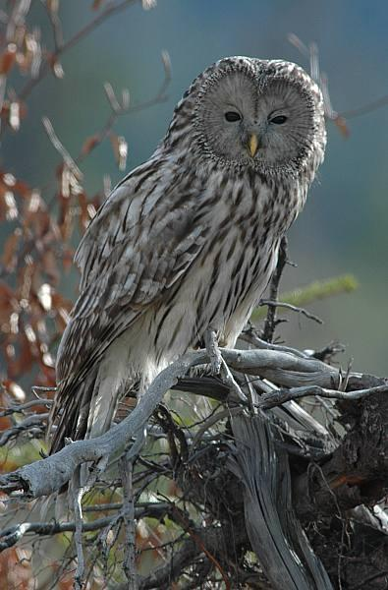
Metodologia recensământului și metoda de lucru
- Este indicat ca punctele să fi parcurse înaintea efectuării recensă-mântului, în timpul zilei
- dacă locația punctului nu este accesibil, se alege un alt loc potrivit la o distanță mai mică de 300 m
- recensământul va avea loc în perioada 15 octombrie - 25 martie
- observațiile trebuie efectuate seara/noaptea în condiții meteo favorabile (vânt </= 3 la scara Beaufort)
- observațiile vor fi efectuate de echipe de câte două persoane
- 5 minute de play-back a vocii teritoriale a S. aluco, urmat de 2 minute de ascultare în liniște. Va urma 10 minute de play-back a vocii teritoriale a S. uralensis și 2 minute ascultare
- trebuie recunoscute toate tipurile de voce a speciilor țintă
- în cazul tuturor exemplarelor observate trebuie să estimăm distanța și direcția față de observator. Să marcăm această locație cu GPS-ul sau pe hartă. Exemplarul trebuie notat în locația unde a fost observată prima dată

Slide 30
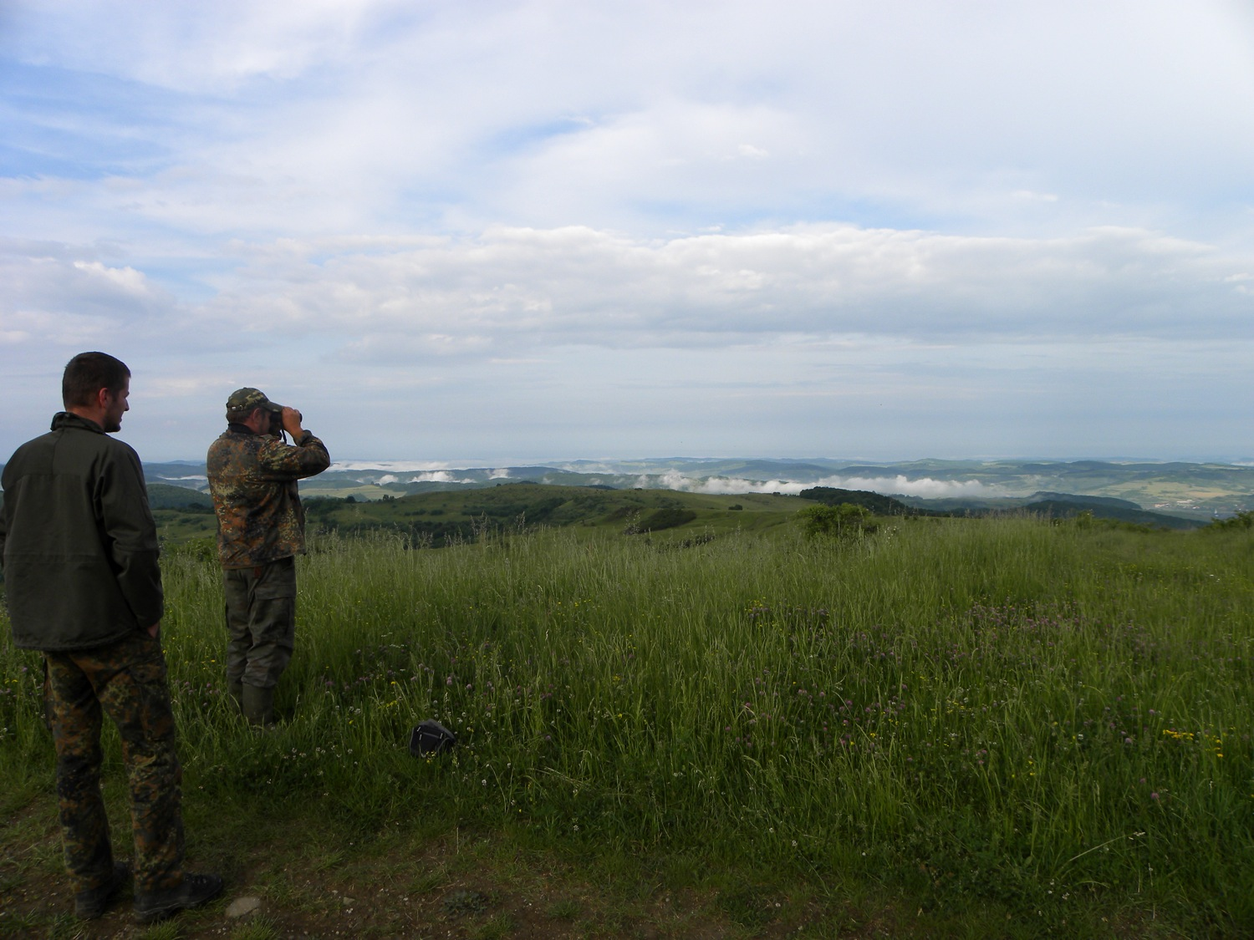
Probleme de implementare
Număr insuficient de observatori cu experiență – nici voluntari, nici “mercenari”
Existența multor proiecte POS - cu
recensământ de păsări - în paralel.
România nu era pregătită pentru acestă “nevoie” de experți.
Singura soluție: am apelat la experți din străinătate – totuși am dat prioritate celor din România.

Slide 31
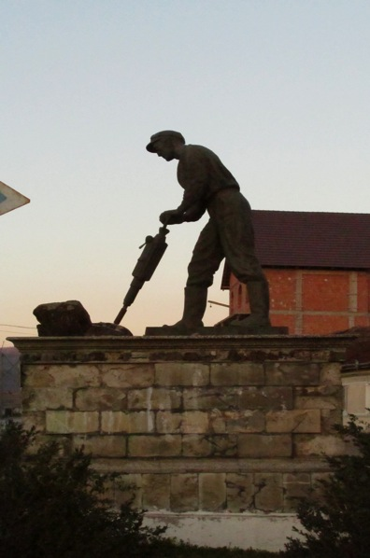
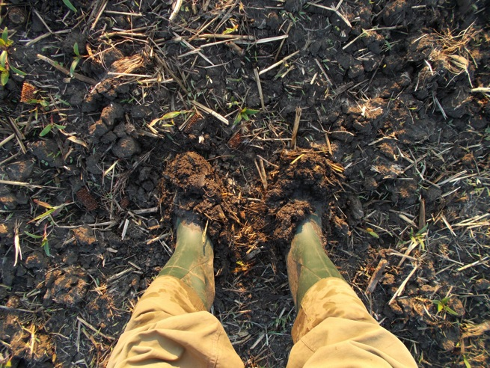
Probleme de implementare
Timp insuficient
2 ani pentru pregătirea metodologiilor, contractarea experților, realizarea recensământelor, interpretarea datelor, etc.
Ideal ar fi apr. 4-5 ani perioadă în care s-ar fi putut realiza probabil toate recensământele cu experți din România

Slide 32
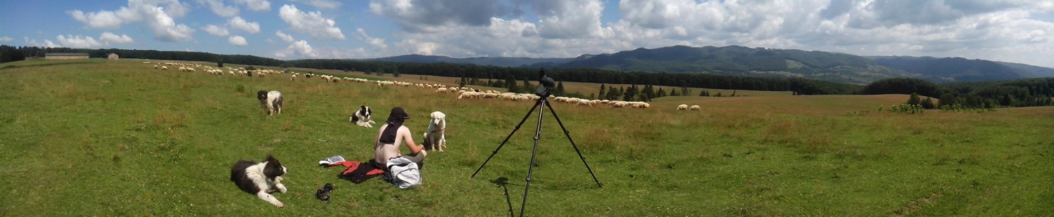
Probleme de implementare
Căinii ciobănești – deși mai puțin problematic ca la CBM
Puncte la graniță - și ziua la răpitoare, dar și noaptea la bufnițe – grănicerii sunt suspicioși mai ales la frontierele non-EU

Slide 33
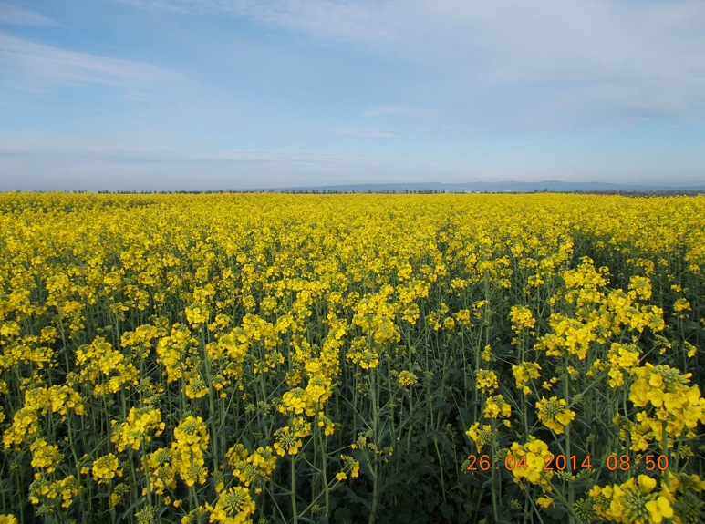
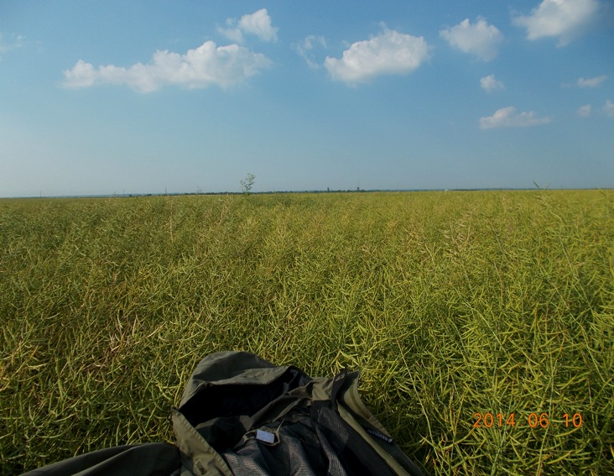
Probleme de implementare
Rapița la punctele de CBM

Slide 34
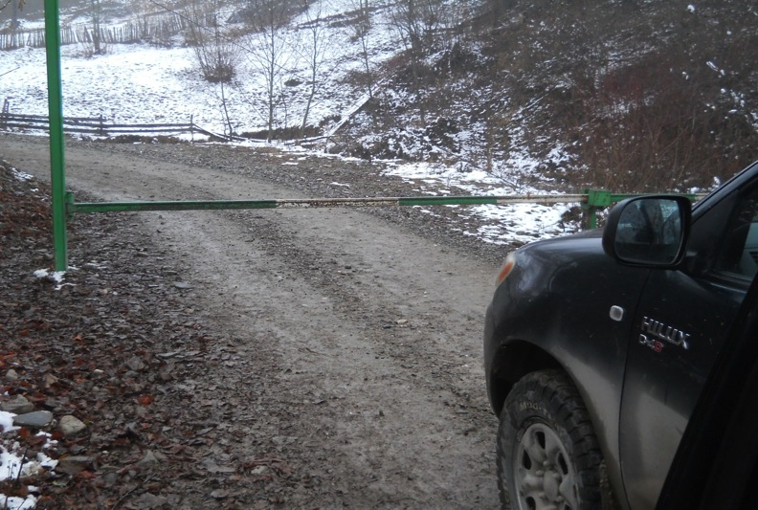
Probleme de implementare
Multe văi în munți sunt cu bariere – foarte greu găsești paznicul de vânătoare
Dacă nu este barieră
– paznicul de vânătoare
te “găsește” – crezând
că ești braconier, ori
pădurarul crezând că
furi paltin de munte.

Slide 35
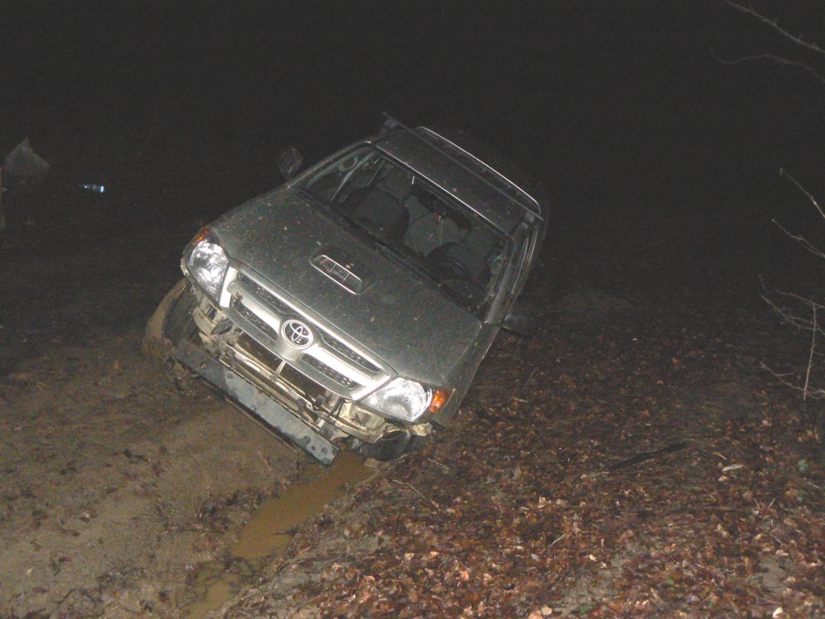
Probleme de implementare
Schema de Strix - “car-killer” – metoda impunea necesitatea de a ajunge cu mașina în punct (pt. a avea sonorizare maximă) iar acest lucru s-a dovedit a fi foarte greu în unele cazuri.
Multe persoane au abandonat recensământul din această cauză.
La noapte “te găsește” paznicul de vânătoare. Dacă ai noroc – te crede.

Slide 36
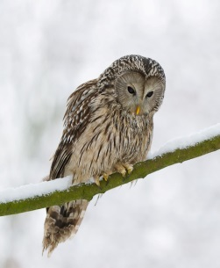
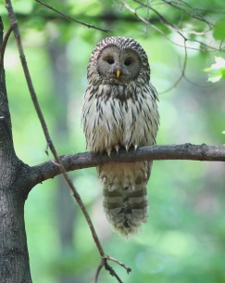


































III. Romániai Madarászfutam
Al III-lea Maraton Ornitologic din România
Mystery Bird vetélkedő
Concurs Mystery Bird
Vă mulțumesc pentru atenție !
Milyen madár van a képen ?
Ce pasăre este pe poză ?
Metodologie de inventariere și de monitorizare a populațiilor de ciuvică (Glaucidium passerinum) în România
Daróczi J. Szilárd – “MILVUS Group” www.milvus.ro

